Slide 1



일조량을 반영한 인공지능 기반
독립형 태양광 하이브리드의
발전량 예측 모델 연구
2026. 1. 10.
국립경국대
컴퓨터공학과 심재창
(주)기븐텍
대표 김창한

Slide 2






목차
CONTENTS
01
연구의 필요성
필요성 및 목적
02
연구 내용
알고리즘 및 가중치 설계
03
실험 내용
데이터 및 실험 환경
04
실험 결과
상관관계 및 성능 분석
05
결론
연구 결과 요약
06
기대효과 및 실적
향후 활용 및 연구 성과

Slide 3

01 연구의 필요성
신재생 에너지 전환의 시대
탄소 중립을 목표로 하는 에너지 전환 정책이 가속화
태양광 에너지는 2024년 전 세계 청정 전원 비중 40.9% 돌파
재생에너지 비중: 2030년 18.8% → 2038년 29.2% 전망
기존 태양광 발전량 예측 모델의 한계
  일반적인 기상 데이터 의존으로 예보 데이터의 정확도가 떨어짐
  태양광 에너지의 간헐성 및 변동성 문제
  외부 환경 요인에 따른 비선형적 변동성을 효과적으로 예측하는 데 구조적인 어려움
인공지능을 이용한 정확한 발전량 예측 → 전력 시장 효율성 확보

Slide 4

01 연구의 필요성
발전량 예측의 경제적 가치
불균형 페널티(Imbalance Penalty) 절감
저탄소 발전원 전환의 경제적 유도
전력 거래 용이 · 전력망 운영 최적화
전력 소비지 인근에 설치되어 송전 손실을 최소화하고 에너지 효율을 증대
탄소 배출권 시장 효율성 상승

Slide 5
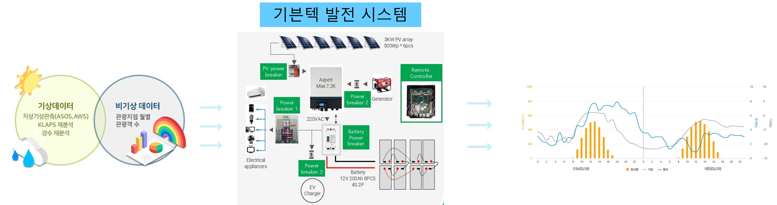
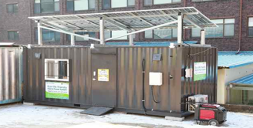
01 연구의 목적
연구개발 과제 목적
인공지능 기반, 날씨 데이터 이용, 독립형 태양광 하이브리드의 발전량을 예측하는 모델 개발

Slide 6
02 연구 내용 — 기존 연구의 한계
기존 연구의 한계
선행 연구들은 기상 특징이 발전량에 미치는 상대적 중요도 차이(상관관계)를 분석 활용 부재
예측 과정에 기상의 특징을 차등적으로 반영하는 데 소홀
모든 특징을 균등 가중치로 취급 시 노이즈 학습 및 예측 성능 저하 초래
물리 기반 접근은 해석 가능성이 높지만 현장 요인(설비 노후, 오염, 주변 환경 변화 등)을 충분히 반영하기 어려움
모든 기상 상황에서 단일 모델을 이용하여 모델 성능을 해석
태양광 셀의 물리적 특성에 의해 비선형성과 출력 포화 특성은 기존의 선형 가정에 기반한 분석이나
통계적 접근 방법으로 설명 불가

Slide 7

02 연구 내용 — 상관관계 분석
피어슨 상관계수 (PCC)
상관계수 방법 비교
방법 | 특징 | 적용
PCC | 선형 관계 측정 연속형 변수 | ✓ 선정
SCC | 스펙트럼 유사성 분광학 분야 | ✓ 선정
KCC | 순위 일관성 비모수적 지표 | —
두 변수 간의 선형 관계의 강도와 방향을 측정
+1에 가까울수록: 강한 양의 선형 상관관계
-1에 가까울수록: 강한 음의 선형 상관관계
0에 가까울수록: 선형 상관관계 없음
선정 이유:
일사량처럼 발전량과 직접적이고 비례하는 관계의 변수 중요도를 정확하게 측정 가능
PCC: Pearson Correlation Coefficient
SCC: Spectrum Correlation Coefficient
KCC: Kendal Correlation Coefficient

Slide 8
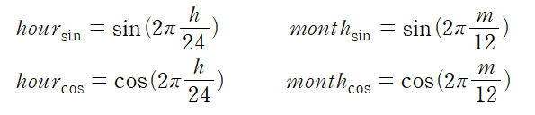
02 연구 내용 — 시간 인코딩
시간 인코딩
시간 변수의 주기적 특성을 보존하기 위해 사인, 코사인 기반 순환 인코딩을 적용
사인 및 코사인 함수는 각도 기반 함수
시간 변수의 한 주기를 2파이로 스케일링하여 원 한 바퀴에 대응하는 방식으로 순환적 특성을 표현
주기의 시작점과 종료 점이 동일한 위치로 매핑 되어 시간의 연속성과 주기적 특성이 보존하는 방법

Slide 9
02 연구 내용 — 앙상블 및 스태킹
앙상블 및 스태킹 (Stacked Generalization)
기상 데이터는 동일한 입력 데이터라도 모델 구조에 따라, 오차 특성이 다르게 나타날 수 있음
그리고 흐림, 강수, 급변 구간과 같은 특정 기상 조건에서는 단일 모델의 예측 실패가 크게 발생할 수 있음
앙상블 학습은 여러 예측 모델의 결과를 결합하여 이러한 편향이나 분산을 완화하고 일반화 성능을 향상시킬 수 있는 방법
규칙기반 앙상블의 문제점:
  시간대나 기상 상황에 따라 모델별 신뢰도가 달라지는 경우 이를 고정 규칙만으로 반영하기에는 한계
스태킹은 베이스 모델들의 예측 값을 입력으로 받아 메타 모델이 결합 규칙을 학습하는 학습형 앙상블 기법

Slide 10
02 연구 내용 — 6가지 가중치 방법
균등 (Uniform)
선형 (Linear)
제곱 (Squared)
모든 특성에 동일한
가중치 부여
PCC 절댓값을
가중치로 사용
강한 상관관계를
더욱 강조
wi = 1/p
wi = |ri| / sum
wi = ri^2 / sum
순위 (Rank)
임계값 (Threshold)
지수 (Exponential)
상관도 순위 기반
가중치 부여
약한 상관변수
명확히 배제
지수함수 형태
비선형 강조
wi = p-rank+1
|ri| >= t -> 1
wi = exp(a*|ri|)

Slide 11
02 연구 내용 — 적용 알고리즘
LSTM
CNN-LSTM
CNN-LSTM
-Attention
Random
Forest
딥러닝
딥러닝
딥러닝
머신러닝
시계열 데이터의 장기 의존성 학습에 특화된 순환 신경망 (Long Short-Term Memory)
CNN으로 공간적 특징 추출 후 LSTM으로 시계열 패턴 학습
CNN-LSTM에 Attention 메커니즘 추가하여 중요 시점에 집중
다수의 결정 트리를 앙상블하여 안정적 예측 수행 (비교 모델)

Slide 12
02 연구 내용 — 적용 알고리즘
XGBoost
LightBGM
Extra Trees
Random
Forest
머신러닝
머신러닝
머신러닝
머신러닝
그레디언트 부스팅(GBM) 프레임워크를 기반으로 성능과 속도를 극대화한 분산형 오픈 소스 (eXtreme Gradient Boosting)
리프 중심 트리 분할(Leaf-wise) 방식을 사용하여 XGBoost보다 학습 속도가 빠르고 메모리 사용량이 적은 분산 그래디언트 부스팅 프레임워크
(Light Gradient Boosting Machine)
기본적으로 의사결정나무를 기반으로 한 앙상블 학습 방법
다수의 결정 트리를 앙상블하여 안정적 예측 수행 (비교 모델)

Slide 13


03 실험 내용 — 데이터 및 환경
실험 데이터1
기상 특징량 (10종)
항목 | 내용
지역 | 제주도
발전소 | 제주도 동부발전소
기간 | 2019.01.01 ~ 2024.12.31
타겟 | 태양광 발전량
시계열 | 24시간(1일) 단위 생성
# | 특징량
1 | 기온
2 | 강수량(mm)
3 | 습도
4 | 적설(cm)
5 | 풍속
6 | 전운량(10분위)
7 | 전운량(3분위)
8 | 일조(hr)
9 | 대기권밖 일사량
10 | 지표면 일사량
HW: Intel Core 3.0GHz / NVIDIA RTX 3070

Slide 14
03 실험 내용 — 데이터 및 환경
실험 데이터2
기상 특징량 (10종)
항목 | 내용
지역 | 안동
발전소 | 기븐텍 태양광
기간 | 2024.05.07 ~ 2025.04.07
타겟 | 태양광 발전량
시계열 | 24시간(1일) 단위 생성
# | 특징량
1 | 기온
2 | 기압
3 | 일조시간
4 | 일사량
5 | 적설
6 | 전운량(10분위)
7 | 중하층운량
8 | 운저량
9 | 시정
10 | 지면온도
HW: Intel Core 3.0GHz / NVIDIA RTX 3070

Slide 15
03 실험 내용 — 전처리 과정
1
2
3
결측치 처리
이상치 제거
상관관계 분석
→
→
시계열 데이터 특성을 고려한 선형 보간법(Linear Interpolation) 적용으로 데이터 연속성 유지
수정된 IQR 방법
(하위 0.05, 상위 0.95)
적용으로 극단값 제거
PCC/SCC 방법으로 기상 특징량과 발전량 간 상관관계 계산 후 가중치 부여

Slide 16
04 실험 결과 — 상관관계 분석(실험 데이터1)
분석 결과 요약
상위 그룹 (강한 상관)
지표면 일사량: 0.847
대기권밖 일사량: 0.798
일조: 0.693
하위 그룹 (약한 상관)
강수량: 0.064
적설: 0.008
10개 전체 특징 vs 하위 2개 제거(8개) 비교 실험 수행

Slide 17
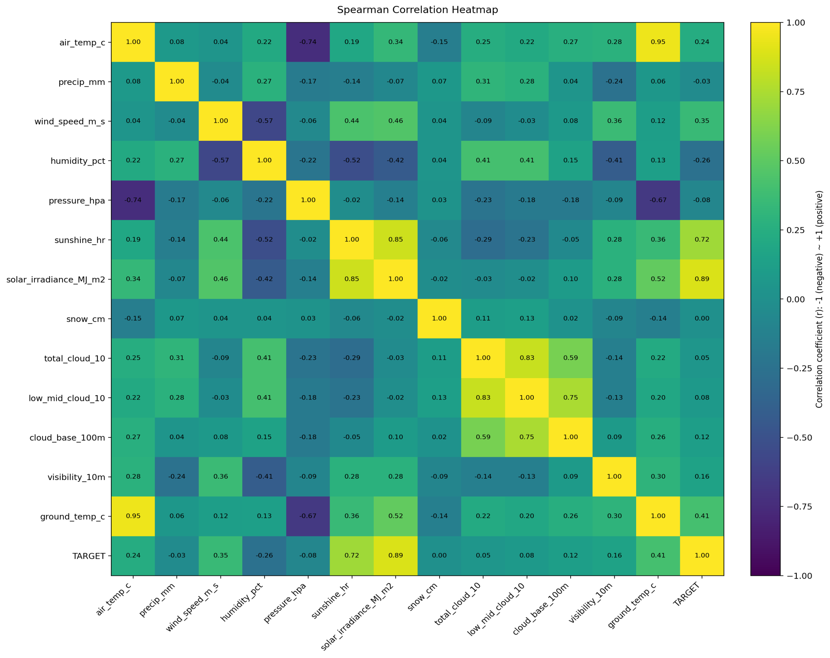
04 실험 결과 — 상관관계 분석(실험 데이터2)
분석 결과 요약(SCC결과)
상위 그룹 (강한 상관)
일사량: 0.89
일조시간: 0.72
지면온도: 0.41
하위 그룹 (약한 상관)
기압: 0.03
적설: 0.000

Slide 18
04 실험 결과 — 가중치 실험, 데이터 1
종합 비교
LSTM+Linear (Test)
R² 0.988
Random Forest
R² 0.91
XGBoost
R² 0.86
딥러닝 모델이 머신러닝 대비 높은 예측 성능 달성

Slide 19
04 실험 결과 — 앙상블 실험, 데이터 2
종합 비교
Model | Performance Metrics
 | RMSE | MAE | R^2
XGBoost | 70.8353 | 32.9037 | 0.9254
Stacking | 62.2138 | 32.2340 | 0.9425
Stacking
R² 0.9425
XGBoost
R² 0.9254
서로 다른 베이스 모델이 보이는 구간별 오차 특성을 학습적으로 결합함으로써, 단일 모델에서 발생하는 국지적 큰 오차를 완화하고 연속 지평 예측에서의 안정성을 향상시킨 것으로 해석

Slide 20
04 실험 결과 — 앙상블 실험, 데이터 2
종합 비교
DL+RF+XGB+LGBM - Spearman
Sortation | Pearson / Spearman
 | RMSE | MAE | R2
DL(CNN-LSTM-Attention) | 0.2099 / 0.1742 | 0.1046 / 0.0904 | 0.3497 / 0.5211
DL+RF | 0.1171 / 0.1171 | 0.0564 / 0.0564 | 0.7826 / 0.7826
DL+XGB | 0.1162 / 0.1162 | 0.0576 / 0.0576 | 0.7859 / 0.7859
DL+LGBM | 0.1141 / 0.1141 | 0.0555 / 0.0555 | 0.7936 / 0.7935
DL+RF+XGB+LGBM | 0.1209 / 0.1131 | 0.0604 / 0.0557 | 0.7682 / 0.7970
R² 0.797
DL - Spearman
R² 0.5211
스피어맨 기반의 최종 앙상블 모델은 발전량 변동성이 큰 구간에서도 가장 안정적인 예측 성능을 확인 할 수 있으며 본 연구의 유효성을 입증

Slide 21
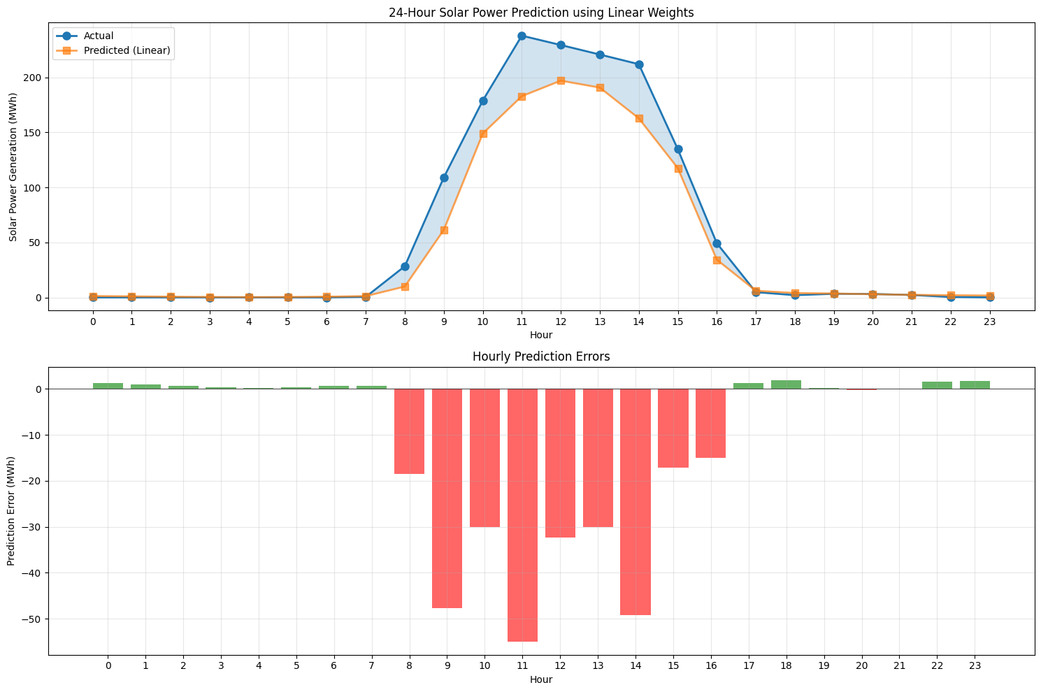
04 실험 결과 — 발전량 예측
선형 가중치기반 LSTM 적용 발전량 예측(24시간 예측)

Slide 22
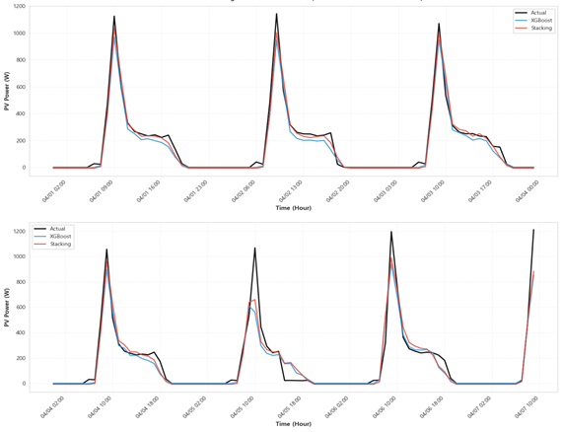
04 실험 결과 — 발전량 예측
앙상블 방법 발전량 예측 비교(168시간)

Slide 23

결론
CONCLUSION
PCC 알고리즘을 통한 기상 특징과 발전량 간 정량적 상관관계 분석 완료
6가지 가중치 방법 중 선형(Linear) 가중치가 LSTM 모델에서 최적 성능 달성
스택 앙상블 모델에서 스피어맨 상관계수를 적용했을 때 피어슨 대비 예측 성능 향상 확인
지표면 일사량(0.847), 대기권밖 일사량(0.798)이 발전량과 가장 높은 상관관계 확인
가중치 기반 발전량 예측 딥러닝 모델(LSTM) 확인 및 앙상블 응용 알고리즘 개발

Slide 24

06 기대효과 및 실적
전력 시장 효율성 향상
정확한 발전량 예측으로 불균형 페널티 절감 및 전력 거래 최적화
탄소 배출 저감 기여
탄소 배출권 시장 효율성 상승으로 저탄소 전환 경제적 유도
기술 이전 및 산업 적용
(주)기븐텍 기술이전 완료로 실용화 추진 중
연구 실적
4편
학술대회
발표 논문
1건
기술이전
(주)기븐텍
2편
KCI
학술논문지
심사중

